Slide 1
استخدامات العلاقات العامة للإنترنت ووسائل التواصل الاجتماعي

Slide 2
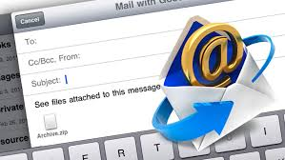
المزايا والاستخدامات للإنترنت في حقل العلاقات العامة
١- البريد الإليكتروني
٢-تقديم المعلومات الكاملة والفورية
٣-متابعة ما ينشر في وسائل الإعلام

Slide 3
المزايا والاستخدامات للإنترنت في حقل العلاقات العامة
٤- المساعدة في إجراء البحوث
٥- المساعدة في اتخاذ القرارات
٦-مساعدة المؤسسات في بناء علاقاتها مع وسائل الإعلام

Slide 4
المزايا والاستخدامات للإنترنت في حقل العلاقات العامة
٧- مساعدة المنظمة في بناء علاقاتها مع جمهورها
٨-إبراز دور المنظمة الإجتماعي
٩ـ تحقيق الاتصال الفعال

Slide 5
وسائل التواصل الإجتماعي في العلاقات العامة

